Slide 1
HORMONLAR

Slide 2
Canlılar yaşadığı dış ortamda meydana gelen değişimlere uyum sağlamak ve iç ortamlarındaki dengeyi korumak zorundadır. İç ortamın değişmez tutulması işine homeostasis denir.
Homeostasisin sağlanmasında iki sistem görev alır. Bu sistemlerden birisi sinir sistemi, diğeri ise endokrin sistemdir. Bu iki sistem gerektiğinde koordineli çalışırlar.

Slide 3
Endokrin (İç salgı) Bezler
Salgılarını bir kanala ihtiyaç duymadan direkt olarak kana veren bezlere endokrin bezler (iç salgı bezler) denir. Ekzokrin (dış salgı) bezler ise salgılarını bir kanal aracılığı ile vücut boşluğuna bırakan bezlerdir.
İç salgı bezleri; çok sayıda damar, sinir ve salgı epiteli hücrelerinden oluşur. İç salgı bezlerini oluşturan hücreler salgı (hormon) üretir. Damarlar, salgı üretimi için hücrelere madde taşırlar ve üretilen salgıları kan yolu ile ilgili yerlere götürür. Sinirler ise salgının miktarını denetler. İç salgı bezleri vücudun belli bölgelerine yerleşmiştir.
Küçük fakat güçlü bir etkiye sahiptirler.

Slide 4
Endokrin bezlerinin genel olarak özellikleri şunlardır:
İç salgı bezleri, dış salgı bezlerinin aksine boşaltma kanallarına sahip değillerdir. Bu nedenle kanalsız bezler olarak da adlandırılır.
Salgılarını (hormon) direkt olarak kana verirler. Bu sebeple diğer organlardan daha fazla kanlanırlar. Kana geçen hormonlar yalnızca hedef hücreleri etkiler.
Normalden fazla hormon salgıladıklarında hiperfonksiyon, yetersiz salgıladıklarında hipofonksiyon belirtilerine sebep olurlar.

Slide 5
Hormonlar
Hormon; harekete geçiren, uyaran madde demektir. Hormonlar; endokrin bezler tarafından salgılandıktan sonra kana verilen, kan yoluyla çeşitli organ ve dokulara taşınarak bunların yapı ve fonksiyonlarını, vücudun ihtiyaçlarına göre düzenleyen kimyasal maddelerdir.
Hormonlar salgılandıktan sonra direkt olarak kan dolaşımına katılırlar ve bütün vücuda yayılarak etkileyeceği hedef dokuya ulaşırlar. Ulaşılan hedef hücrenin yüzeyinde bulunan reseptör (duyu alıcısı) molekülü ile hormon molekülü etkileşime girer ve hücrelerde bir dizi reaksiyon başlar. Gelişen bu reaksiyonlar hücrenin fizyolojisinde değişiklikler oluşturur. Böylece ulaştıkları dokularda, hücrelerin görevlerini yerine getirmelerini sağlayacak aktif etki yaparlar. Yapılan bu etki uyarıcı, ya da durdurucu niteliktedir.

Slide 6
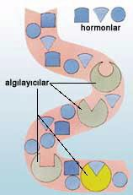
Her hormonun etkisi kendine özgüdür. Bir hormon hedef hücresine varıncaya kadar geçtiği dokularda fark edilemez. Reseptörler bir kilit, hormonlar ise farklı bir anahtar özelliğindedir. Bir hormon yalnız bir kilide uyar.

Slide 7
Hormonların Kimyasal Yapılarına Göre Çeşitleri
Hormonu oluşturan maddelerin kimyasal yapısı tam olarak bilinmemekle beraber steroid, peptid, ve aminoasit yapısında hormonlar olmak üzere üçe ayrılır. Genellikle steroid yapıdaki hormonlar lipitte, peptid ve aminoasit yapıdaki hormonlar ise suda çözünürler.
Farklı yapıdaki iki hormon grubu etkilerini birbirinden farklı mekanizmalarla gösterir. Peptit yapıdaki hormonlar; büyük moleküllüdür, bu nedenle hücre içine giremezler. Etkilerini hücre yüzeyindeki reseptörlerle birleşerek gösterirler. Steroid hormonlar, göreceli olarak küçük moleküllüdür ve rahatlıkla hedef hücrenin plazma membranından geçerek nukleus içine girerler.

Slide 8
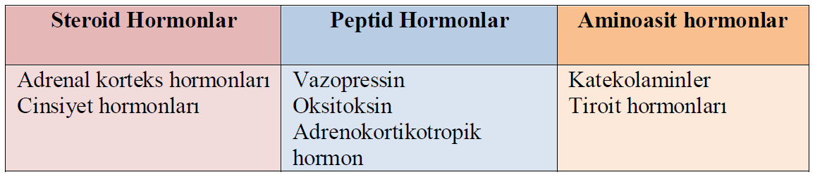

Slide 9
Hormon Salgılanmasının Düzenlenmesi
Hormonlar belirli bir düzen içinde salgılanır. Salgılanma düzeni, sinir sistemi ile negatif ve pozitif feedback mekanizmalar ile kontrol edilir.
Kandaki hormon konsantrasyonu o hormonu salgılayan bezi uyarır. Bez kanda bulunan hormon seviyesine göre cevap verir. Kandaki hormon seviyesi normalin altında ise hormon salgılanması artar. Normalin üstünde ise hormon salgılanması azalır.
Örneğin; boyunda bulunan paratiroid bezinden salgılanan hormon kandaki kalsiyum seviyesini düzenler. Eğer kandaki kalsiyum seviyesi düşerse paratiroid bezi uyarılır ve parathormonu salgılanması artar, böylece kandaki kalsiyum seviyesi yükselir. Eğer kanda kalsiyum seviyesi normalin üstünde ise aynı şekilde paratiroid bezleri uyarılır ve zıt etki yaparak parathormon salgılanması yavaşlar.

Slide 10
Endokrin bez, uygun bir şekilde uyarılmazsa hormon salgılanması anormal olur. Bu durum kendini iki şekilde belli eder.
Hiposekresyon: Bezin hormon salgısı düşer ve hedef hücrelerin ihtiyacı olan uyarılma gerçekleşmez.
Hipersekresyon: Bezin hormon salgısı normalin üstünde olur ve hedef hücreler çok fazla uyarılır.

Slide 11
Hormonların Görevleri
Vücudun dış çevreye uyumunu sağlar.
Değişen iç ortamın fiziksel ve kimyasal şartlarının dengesini ve sürekliliğini sağlar.
Hücrelerdeki yapım ve yıkım olaylarını denetim altında tutar.
Vücut organlarının fonksiyonlarını düzenler.
Üreme fonksiyonlarını düzenler.
Büyüme ve gelişmeyi sağlar.
Enerji üretimi, kullanımı ve depolanmasını gerçekleştirir.

Slide 12
ENDOKRİN BEZLER VE HORMONLARI
İnsan vücudunda hormon salgılayan başlıca endokrin bezler şunlardır:
Hipofiz bezi (Gl. pituitaria- Hypophysis)
Epifiz bezi (Gl.pinealis-Pineal bez)
Tiroid bezi (Gl. thyroidea)
Paratiroid bezi (Gl. parathyroidea)
Böbreküstü bezleri (Gl. Suprarenales-Adrenal bezler))
Timus bezi (Thymus bezi)
Pankreas bezi (Pancreas)
Gonadlar (testisler ve ovariumlar)

Slide 13
Hipofiz Bezi (Glandula Pituitaria)
Hipofiz bezi, hormonal düzenlemenin merkezi olup kafa tabanında, sfenoid kemiğin üzerinde, sella turcica (Türk eğeri) da bulunan fossa hypophysialis isimli çukurun içine yerleşmiştir.
Oval şekilli, gri kırmızı renkte 0.5 gram ağırlığındadır. Bir sapla beynin hipotalamus bölümüne bağlanmıştır ve hipotalamusun denetiminde çalışır.
Hipofiz bezi, yapı ve fonksiyon bakımından ön lob (lobus anterior) ve arka lob (lobus posterior) olmak üzere iki bölümden oluŞur. Arka loba nörohipofiz, ön loba adenohipofiz denir. Her iki lobdan çeşitli hormonlar salgılanır. Hipofiz bezi, salgıladığı hormonlarla diğer endokrin bezlerin faaliyetlerini düzenler.

Slide 14
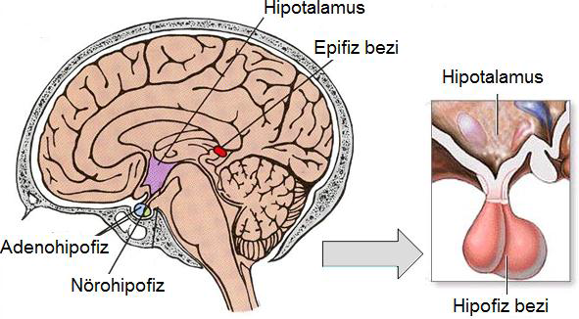

Slide 15
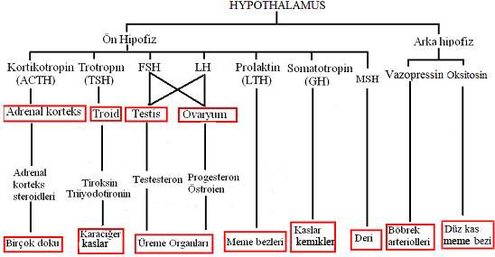

Slide 16
Hipofiz Bezi Ön Lobundan Salgılanan Hormonlar
Lobus anterior (ön lop) hipofiz bezinin en büyük bölümü olup tüm bezin %75’ini oluşturur. Hipofiz bezi ön lobunda sinir lifleri yoktur. Bu nedenle ön lobdan sentezlenen ve salınan hormonların denetimi sinirsel değildir. Denetimleri hipotalamus salgıları ile olur.

Slide 17
Hipofiz ön lob hormonları şunlardır:
Somatotropin hormonu (STH-büyüme hormonu, growht hormon-GH)
Gonadotropik hormon
Follikül stimulan (uyaran) Hormon (FSH)
Luteinize edici hormon (LH)
Laktotrop hormon-prolaktin hormonu (LTH)
Adrenokortikotropik hormon (ACTH)
Tiroid stimulan hormon (trotrop hormon-TSH)
Melanosit

Slide 18
